Slide 1
PLANEJAMENTO ESTRATÉGICO DE TI
Aula: 06
Prof.: Fabrício Varajão

Slide 2
Conteúdo
Monitoramento de processos
Identificando e priorizando problemas e causas

Slide 3
Monitoramento do processo

Slide 4
Monitoramento
O que se pode medir, se pode gerenciar;
Ter controle sobre o processo;
Nem todas as atividades devem ser monitoradas, mas principalmente aquelas que podem gerar problemas;
Indicadores: São representações quantificáveis das características de um processo.

Slide 5
Indicadores
Basicamente podemos ter dois tipos de indicadores:
  Indicadores resultantes (outcomes);
  Indicadores direcionadores (drivers)

Slide 6
Indicadores Resultantes
Permitem saber se o efeito desejado foi obtido;
Ligados ao resultado final do processo;
Baixa frequência de análise (longo prazo);
Mostram o passado;
Mais comparáveis.
Efeito
Ação 1
Ação 2

Slide 7
Indicadores Direcionadores
Permitem analisar as causas presumidas do efeito, de forma proativa;
Ligados às tarefas intermediárias do processo;
Alta frequência de análise (curto prazo);
Antecipam o futuro;
Menos comparáveis.
Efeito
Ação 1
Ação 2

Slide 8
Outros indicadores
Economicidade: refletem a minimização dos custos de aquisição dos recursos necessários para a realização das tarefas do processo, sem comprometer a qualidade desejada;
Eficiência: buscam uma relação entre os recursos efetivamente utilizados para a realização de determinada atividade, frente aos padrões estabelecidos;
Eficácia: medem o grau de cumprimento das metas fixadas para determinada atividade;
Efetividade: medem o grau de alcance dos objetivos de determinada ação ou atividade. Tem como referência os impactos na sociedade;

Slide 9
Monitorar as etapas e o resultado
Estabeleça o item de controle. Determine a tarefa crítica do processo e crie um indicador;
Levante as informações sobre o indicador e construa um gráfico que deverá conter a denominação do indicador, a unidade de medida, uma escala bem dimensionada, resultados médios dos anos anteriores como referência;
Estabeleça uma meta para este indicador (valor a ser atingido e prazo para ser conseguido);
Disponha os principais gráficos em locais de fácil acesso de toda a equipe de trabalho. A utilização de comentários e explicações é bem vinda.

Slide 10
Identificando e priorizando problemas e suas causas

Slide 11
Qual é a reação das pessoas frente a um problema?
Um estudo de Deming¹ mostra que cerca de 90% dos problemas identificados são resultados de falhas nos processos e não nas pessoas.
Ao invés de questionar “quem fez isso” deveria se questionar “por que isso aconteceu”.
¹DEMING, W. Edwards. O método Deming de Administração. 5a. Ed., São Paulo: Marques Saraiva, 1989.

Slide 12
Formas de Identificação
Acompanhamento dos resultados do monitoramento dos processos (indicadores de desempenho);
Monitorando as reclamações dos clientes;
Auditorias internas ou externas;
Utilização de pesquisas ou entrevistas;
Percepção das pessoas envolvidas no processo;
Utilização de ferramentas como brainstorming e brainwriting.

Slide 13
Brainstorming
Escreva a questão que será discutida em um flip-chart;
Dê alguns minutos de silêncio para a geração de ideias;
Escolha o método: estruturado ou não estruturado (ou os dois);
Escreva as ideias no flip-chart exatamente como forem enunciadas;
Estimule os participantes a pegar carona nas ideias dos outros;
Não discuta, questione, julque, ou critique as ideias dos outros participantes. E nem permita que outros façam;
Após o registro das ideias, reveja a lista e classifique o conteúdo, eliminando as repetidas;
Permita composições, modificações e eliminações;
Selecione e priorize as ideias.

Slide 14
Diagrama de Causa e Efeito
Permite a visualização do efeito estudado e suas principais causas;
Mapear fatores que afetam um problema (efeito negativo) ou resultado desejado;
Contribui para determinar a causa mais provável de um problema ou o fator mais relevante de um resultado desejado.

Slide 15
Causa e Efeito
Pode-se utilizar as categorias conhecidas como 7M:
  Mão de obra – inclui os aspectos relacionados as pessoas e a sua forma de trabalho;
  Material – inclui os aspectos relacionados a insumos e matérias primas;
  Máquina – são os aspectos relativos aos equipamentos;
  Money (finanças) – incluem os aspectos financeiros, disponibilidade, restrições;
  Management (gerenciamento) – inclui a adequação e a confiança nas medidas como aferições, escalas, controles etc.;
  Meio ambiente – são as condições ou aspectos ambientais que possam afetar o processo;
  Método – referem-se os procedimentos, rotinas e técnicas utilizadas.

Slide 16
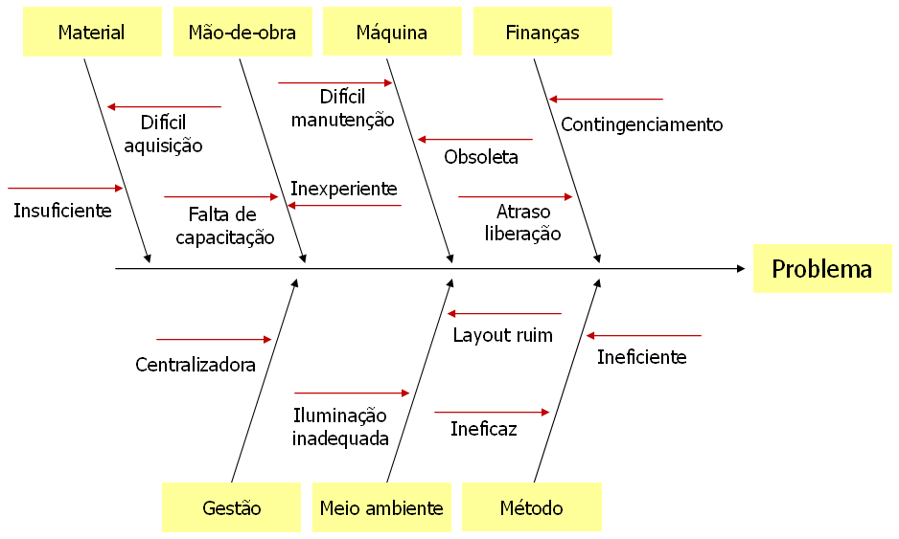
(Diagrama de espinha de peixe ou diagrama de Ishikawa)

Slide 17
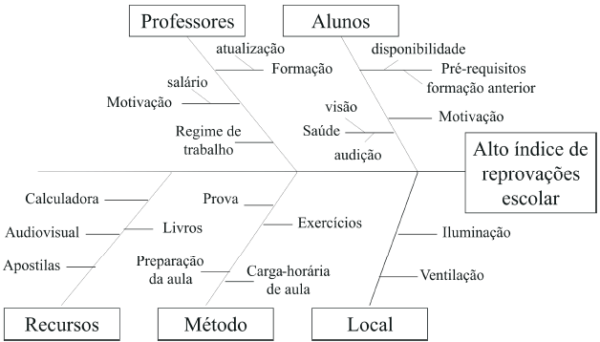
Exemplo

Slide 18
Análise dos 5 Por Quês
Busca identificar as causas raízes de um problema, de forma bastante simples;
Você deve realizar 5 iterações perguntando o porquê daquele problema, sempre questionando a causa anterior.

Slide 19
Exemplo
Problema: Os clientes estão reclamando muito dos atrasos nas entregas:
  Porque há atrasos? Porque o produto nunca sai da fábrica no momento que deveria.
  Porque o produto não sai quando deveria? Porque as ordens de produção estão atrasando.
  Porque estas ordens atrasam? Porque o cálculo das horas de produção sempre fica menor do que a realidade.
  Porque o cálculo das horas está errado? Porque estamos usando um software ultrapassado.
  Porque estamos usando este software? Porque o engenheiro responsável ainda não recebeu treinamento no software mais atual.
Por quê?
Por quê?
Por quê?
Por quê?
Por quê?

Slide 20
Priorizando
Matriz GUT: é uma forma de priorização baseado em medidas ou observações subjetivas:
  G (gravidade): diz respeito ao impacto do problema sobre os processos, pessoas, resultados. Refere-se ao custo por deixar de tomar uma ação que poderia solucionar o problema;
  U (urgência): relaciona-se com o tempo disponível, ou o necessário, para resolver o problema;
  T (tendência): diz respeito ao rumo ou propensão que o problema assumirá se nada for feito para eliminar o problema.

Slide 21
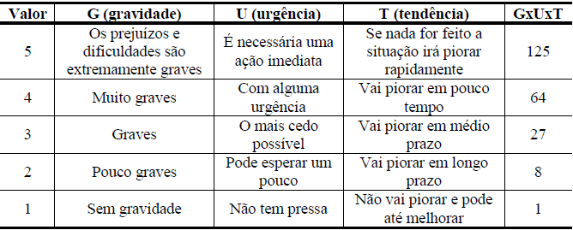
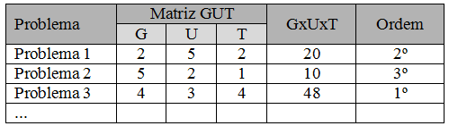

Slide 22
Priorizando
Diagrama de Pareto: define o fator mais frequente na análise e não necessáriamente o mais importante.

Slide 23
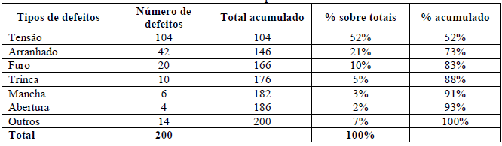
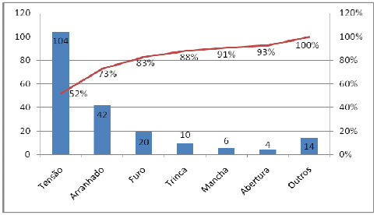
Índice de defeitos em um determinado produto

Slide 24
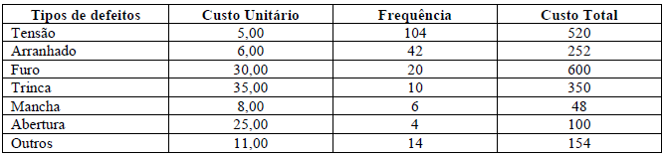
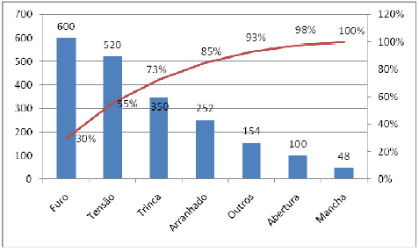
Tabela de custos por defeito

Slide 25
Referências
VARAJÃO, F. F.. Planejamento Estratégico de TI. FIC – Faculdades Integradas Campograndenses. Rio de Janeiro, 2017. (Apostila)

